Slide 1



Slide 2

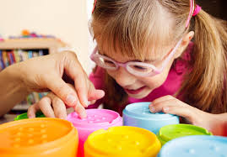

Social Skills Make Inclusive Life Easier
Un programma di formazione per genitori di bambini con disabilità visive
(https://ibvi.org/blog/educational-options-for-blind-and-visually-impaired-kids/)
https://ibvi.org/wp-content/uploads/2019/12/IBVI_Blog_Education_For_Blind_Kids_1920x820.jpg

Slide 3
Abilità sociali e disabilità visiva
Gran parte dell'interazione sociale non è verbale e i segnali sociali e il linguaggio del corpo possono essere concetti astratti per il bambino con disabilità visiva. Lo sviluppo delle abilità sociali deve essere considerato con attenzione, poiché differisce notevolmente da quello dei coetanei vedenti.
I bambini ipovedenti possono avere difficoltà ad acquisire le abilità sociali che sono fondamentali per sviluppare relazioni e comprendere le situazioni sociali per tutta la vita. Non si può pensare che sviluppino automaticamente le abilità sociali come i loro coetanei vedenti. Questo ha un impatto sia a scuola che nel mondo esterno.

Slide 4
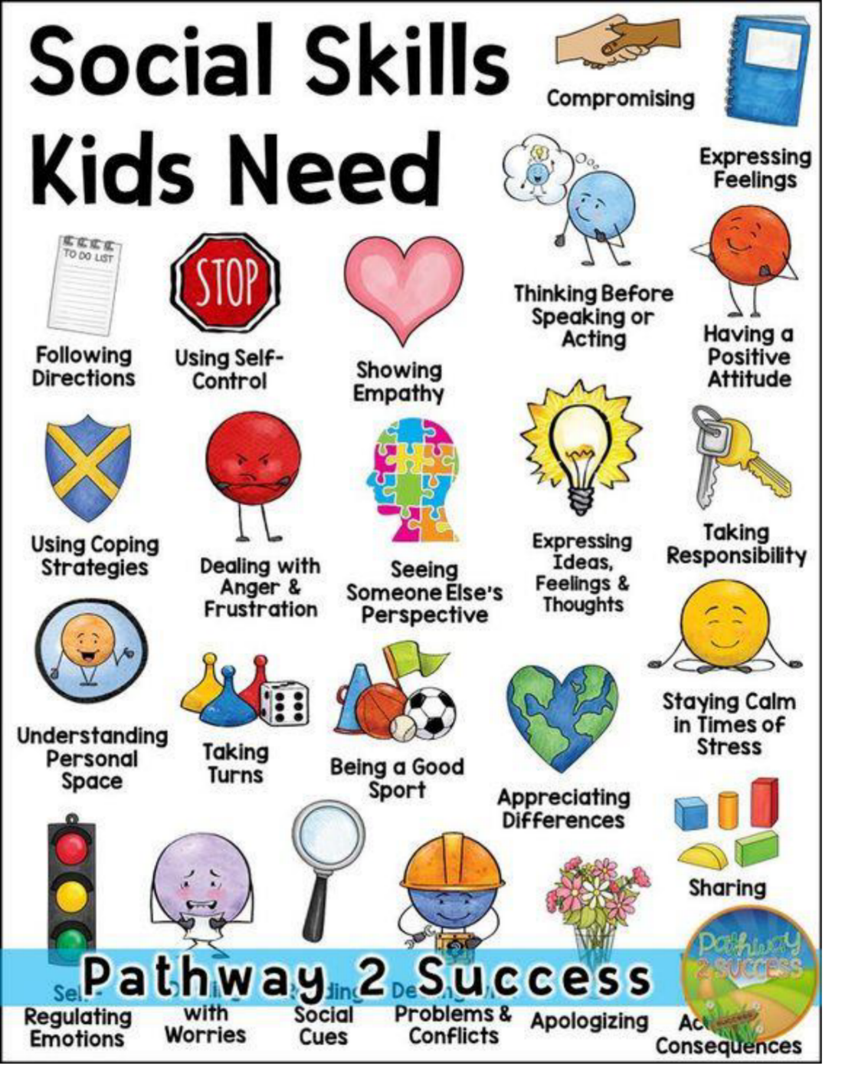
https://i0.wp.com/www.thepathway2success.com/wp-content

Slide 5

Domanda:
Come comunichiamo?
https://stock.adobe.com/uk/images/questions/

Slide 6

Quanti modi di comunicare vi sono venuti in mente?
Parlare
Ascoltare
Gesti
Suoni
Contatto visivo
Linguaggio del corpo
Espressioni facciali
Social media
Altri?
https://clipartix.com/communication-clipart-image-43681/

Slide 7

Quanti di questi si basano sulla vista?
https://www.futurity.org/fact-checking-unreliable-sources-1584962/looking-through-magnifying-glass_1600-2/

Slide 8

Cosa significa per il bambino o il giovane con disabilità visiva o senza vista?
Un'enorme quantità di comunicazione sociale non è verbale e si basa sulla vista. Noi lo chiamiamo "apprendimento accidentale".
Copiare
Imitare
Osservare
Trovarsi in una serie di situazioni sociali
Incontrare persone diverse
Per i bambini ipovedenti è spesso molto difficile comprendere le situazioni sociali e interagire con gli altri.
https://kids.lovetoknow.com/wiki/Children_Learn_Best_by_Observing_Behavior_of_Adults

Slide 9
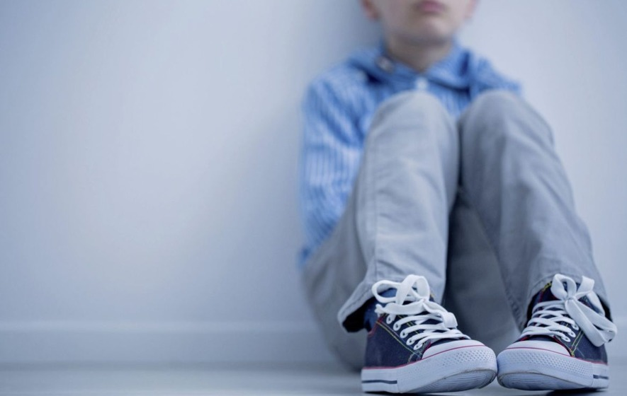
Come può influire sul bambino con disabilità visiva?
Mancanza di fiducia
Comportamento inadeguato
Estraniamento
Chiusura in se stessi
Impotenza appresa
Isolamento
Depressione
Aggressività
Incapacità di fare amicizia
Minori opportunità di carriera
Tutti questi elementi hanno un effetto diretto e negativo sulle relazioni,
sull'apprendimento e sull'indipendenza
https://www.irishnews.com/picturesarchive/irishnews/irishnews/2018/01/05/123421506-773911eb-77f5-4b7d-9ed1-bd9985c31b40.jpg

Slide 10
Perché insegnare le abilità sociali?
“Se sei cieco, come fai a sapere dove guardare quando qualcuno ti parla? O quando stringere la mano a qualcuno? O cosa significa "spazio personale"? Queste sono solo alcune delle abilità che i bambini non vedenti devono esplicitamente imparare, poiché non hanno il vantaggio di osservare le azioni e le reazioni dei loro familiari e amici nelle situazioni sociali.”
Perkins school for the Blind

Slide 11
Perché insegnare le abilità sociali?
“I bambini vedenti osservano e imitano i comportamenti sociali delle persone, imparando da qualsiasi spunto visivo. Questo è noto come apprendimento accidentale. Se queste opportunità non sono disponibili per un bambino, la comprensione e lo sviluppo di un comportamento sociale appropriato possono diventare frammentari. Avere competenze sociali adeguate è fondamentale per le interazioni quotidiane di un bambino. Esse consentono al bambino di interagire con gli altri, di stabilire amicizie e di sviluppare successivamente relazioni personali e lavorative”. RNIB 2017

Slide 12
Cos’è SMILE Too?
SMILE è l'acronimo di Social Skills Make Inclusive Life Easier. Come suggerisce il nome, lo scopo di questo progetto triennale è quello di condividere le conoscenze sullo sviluppo delle abilità sociali nei bambini e nei giovani ipovedenti, con l'obiettivo di sviluppare risorse per gli educatori e i genitori a sostegno delle abilità sociali.

Slide 13
"Il sostegno della Commissione europea alla realizzazione di questa pubblicazione non costituisce un'approvazione dei contenuti, che riflettono esclusivamente il punto di vista degli autori, e la Commissione non può essere ritenuta responsabile dell'uso che può essere fatto delle informazioni in essa contenute.."

